Slide 1
Doporučená literatura

Slide 2

Autor: Jan Rychlík
Rok vydání: 2002

Slide 3

Autor: Šesták a kol.
Rok vydání: 2009

Slide 4

Autor: Dušan Kováč
Rok vydání: 1998

Slide 5

Autoři: Martin Nodl, Jiří Friedl, Miloš Řezník
Rok vydání: 2015

Slide 6

Autor: Jan Rychlík, Miroslav Kouba
Rok vydání: 2003

Slide 7

Autoři: Jan Rychlík, Ladislav Hladký, Mária Tonková
Rok vydání: 2011

Slide 8

Autor: Libuše Hrabová
Rok vydání: 2006

Slide 9

Autor: Petr Kaleta
Rok vydání: 2006

Slide 10

Autor: Jitka Cvejnová

Slide 11

Autorský kolektiv: Zbyněk Vydra, Michal Řoutil, Jitka Komendová
Rok vydání: 2017

Slide 12
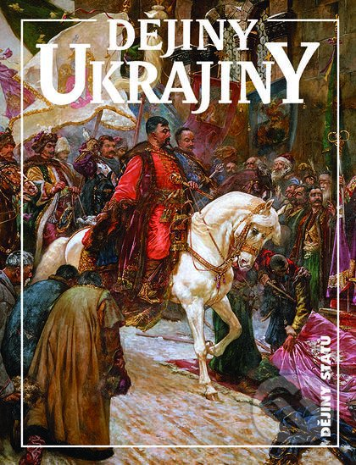
Autorský kolektiv: Pavel Robert Magocsi, Bohdan Zylinskij, Jan Rychlík
Rok vydání: 2015

Slide 13

Autor: Hienadź SAHANOVIČ
Rok vydání: 2006

Slide 14

Autor: Ivan Pop
Rok vydání: 2005

